Slide 1
Kaveritunti
7-luokkalaisille

Slide 2
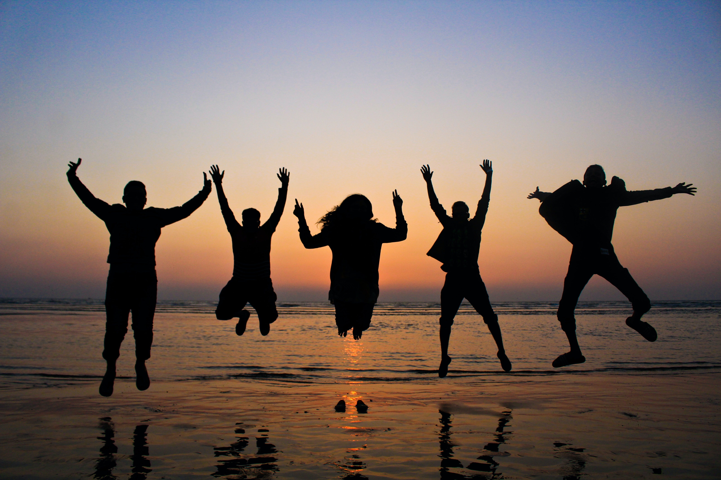
Hyvä vuorovaikutus
Myötätunto
Kosketus
Katseet
Sanat
Kuunteleminen
Äänenpaino
Emojit ja kuvat
Ilmeet, eleet
Läsnäolo
Kannustaminen

Slide 3

Ristiriitatilanteissa toiminen
Kuuntele mitä toinen sanoo ja varmista, että olet ymmärtänyt asian oikein
Mieti mistä toinen on mahdollisesti loukkaantunut
Mieti tapoja vastata syytökseen, älä takerru liikaa yksityiskohtiin
Älä syytä toista vaan puhu vain omista tunteistasi ja ajatuksistasi
Puhu asia auki ja korjaa mahdolliset väärinkäsitykset
Pidä puoliasi mutta käyttäydy asiallisesti
Jos toinen käyttäytyy asiattomasti, keskeytä tilanteen selvittäminen
Pyri tulemaan puolitiehen vastaan asioita selvitettäessä
Pyri pyytämään anteeksi ja antamaan anteeksi
Mikäli omat keinot eivät riitä, hae apua tilanteen selvittämiseen
”Kaiken minkä ihminen on saanut aikaiseksi, ihminen voi myös halutessaan korjata ja lopettaa” (Martti Ahtisaari)

Slide 4
BINGOILLAAN ☺
Täytä bingoruudukkoon sattumanvaraisessa järjestyksessä väittämien numerot 1-25
Ota piiriin oma bingolappu + kynä mukaan
Muodostakaa kaksi piiriä; sisä- ja ulkopiiri (sama määrä oppilaita molempiin piireihin)
Kysy vastapäätä olevalta väittämä; mikäli vastaus on KYLLÄ, laita rasti ruutuun
Sisäpiirissä olevat siirtyvät merkistä vastapäivään seuraavan oppilaan kohdalle
Huuda ”Bingo”, kun olet saanut viiden suoran (vaakaan/pystyyn/vinottain)

